Slide 1
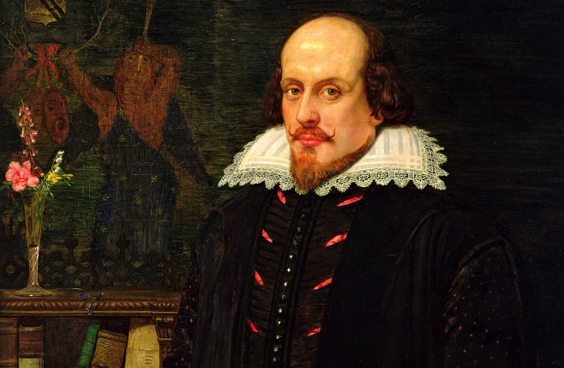
Уильям Шекспир
1564-1616

Slide 2
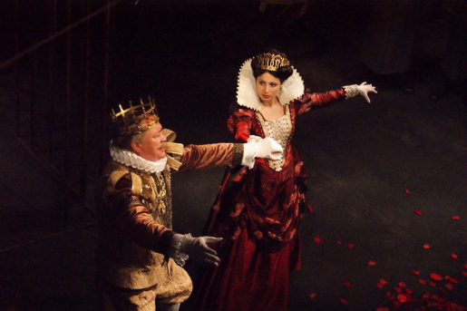
УИЛЬЯМ Шекспир английский поэт и драматург. ОН был влюблён в театр, выступал как актер сочинял пьесы. Окружающий мир он воспринимал как сцену, а людей как актёров.

Slide 3
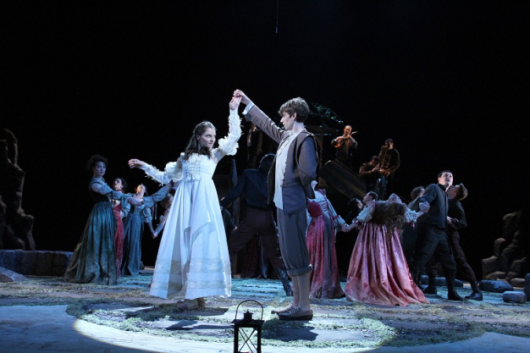
В произведениях Шекспира много прекрасных мудрых и гордых людей. Они любят и страдают, Совершают ошибки, разочаровываются, борются за своё счастье и чаще всего проигрывают…

Slide 4
Уильям Шекспир - один из немногих авторов, о котором сведения собирались буквально по крупицам. Осталось очень мало прямых свидетельств о его жизни. В основном все сведения об Уильяме Шекспире извлекали из второстепенных источников, таких как высказывания современников или административные записи. Поэтому о семи годах после рождения его двойни и до первых упоминаний о его работе в Лондоне, исследователи строят загадки.

Slide 5
Шекспиру приписывают и службу у знатного землевладельца в качестве учителя, и работу в лондонских театрах суфлером, рабочим сцены и даже коневодом. Но по-настоящему достоверных сведений об этом периоде жизни поэта нет.

Slide 6
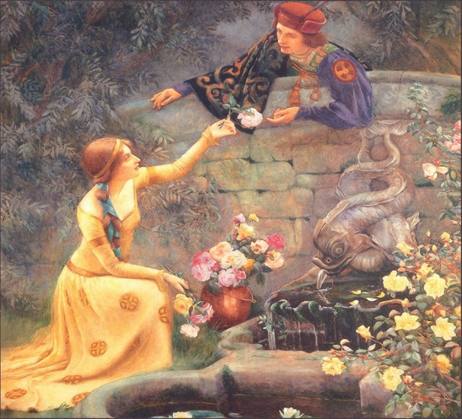
В одной презентации невозможно перечислить все произведения великого писателя, но я постараюсь указать самые известные его произведения:
Ромео и Джульетта

Slide 7
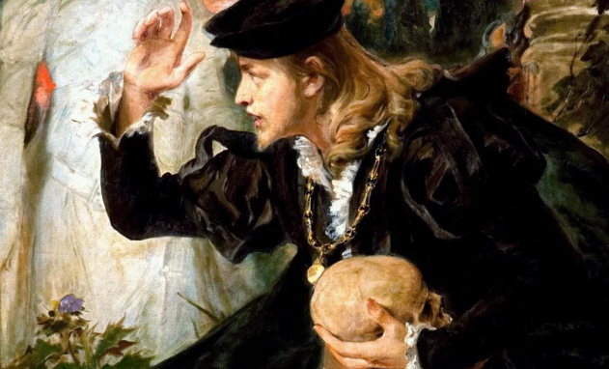
гамлет

Slide 8
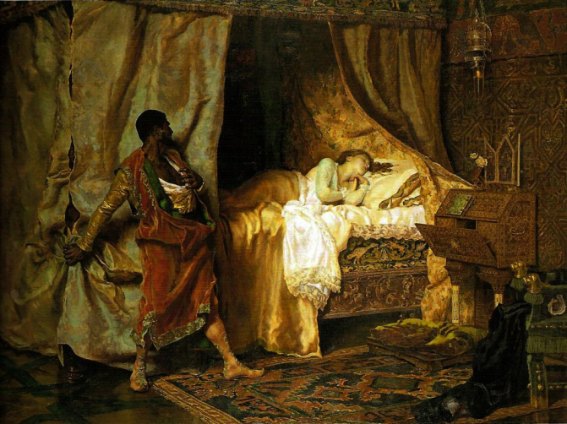
Отелло

